Slide 1

PROYECTO INFORMÁTICO | AUTOMATIZA PRO
Modernización Digital Residencia San Luciano
Informe Final: Implementación y Cierre
Vicente Sánchez • Felipe Olmedo • Lucas Ramirez

Slide 2






Índice del Informe
01
02
03
04
05
06
Residencia San Luciano
Automatiza Pro

Slide 3

Contexto del Proyecto
Definición
Área de Desempeño
Modernización Digital de la Residencia San Luciano. Desarrollo de aplicaciones web, modelado de BBDD, y aplicación de IA para análisis preventivo.
Gestión de Proyectos Tecnológicos.
Competencias: Desarrollo de Software, Gestión de Datos, IA y Análisis.
01. Descripción
Automatiza Pro

Slide 4





Descripción y Problemática
Problemática Actual
Gestión manual en papel que resulta en duplicación y pérdida de información. Retrasos en comunicación con familiares y sobrecarga administrativa para TENS y cuidadores.
Impacto Esperado
Digitalización para reducir carga administrativa, acceso a información en tiempo real para familiares y seguimiento preventivo personalizado.
02. Fundamentación
Automatiza Pro

Slide 5
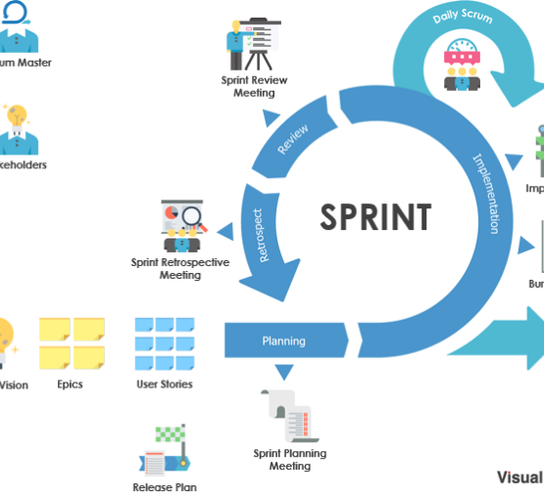
Objetivos y Metodología
Objetivo General
Desarrollar un proyecto que integre soluciones tecnológicas para mejorar la gestión de información y optimizar procesos relacionados con el área de estudio.
Metodología Ágil (Scrum)
El proyecto se desarrolla utilizando Scrum, organizando el trabajo en Sprints cortos para entregar resultados iterativos y permitir rápida adaptación.
03. Metodología
Automatiza Pro

Slide 6


Estado Final del Proyecto
¡Proyecto Finalizado!
Todos los objetivos han sido cumplidos.
Fase 3 Completada
Digitalización 100% Operativa
El sistema ha pasado todas las pruebas de funcionalidad, seguridad y usabilidad.
Acceso Web para Familiares en Tiempo real
Base de Datos Segura
Analisis Preventivo
Optimización Administrativa
04. Evidencias
Automatiza Pro

Slide 7





Arquitectura y Tecnologías
Frontend
Backend & Flujo
Seguridad
Interfaz desarrollada en React. Estructura de componentes modular y responsiva.
Automatización con n8n. Gestión de lógica de negocio y APIs.
Hashing SHA-256 para contraseñas y Tokens JWT para sesiones.
Arquitectura y Tecnologías
Automatiza Pro

Slide 8


Ambiente Alojado en nube
Multiples Beneficios
Multiples Beneficios
Arquitectura y Tecnologías
Automatiza Pro

Slide 9
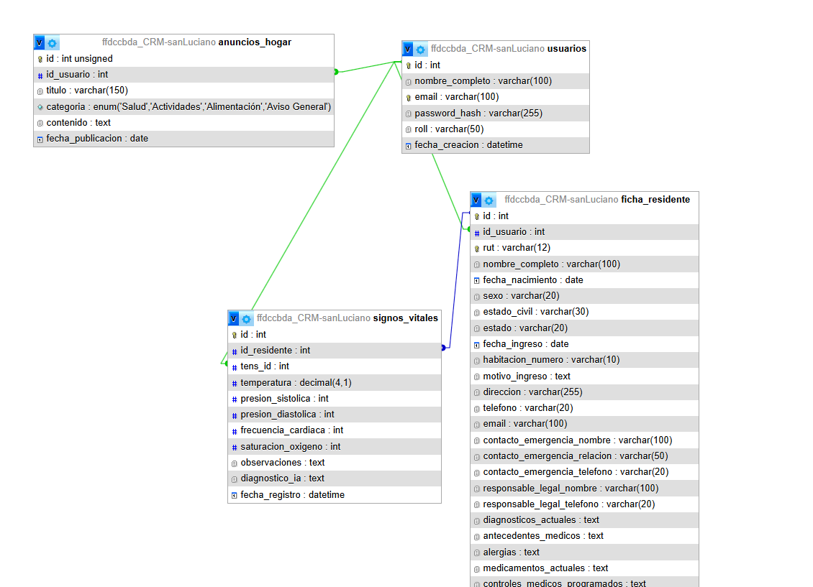
Diagrama Relacional BD
Diagrama Relacional BD
Automatiza Pro

Slide 10
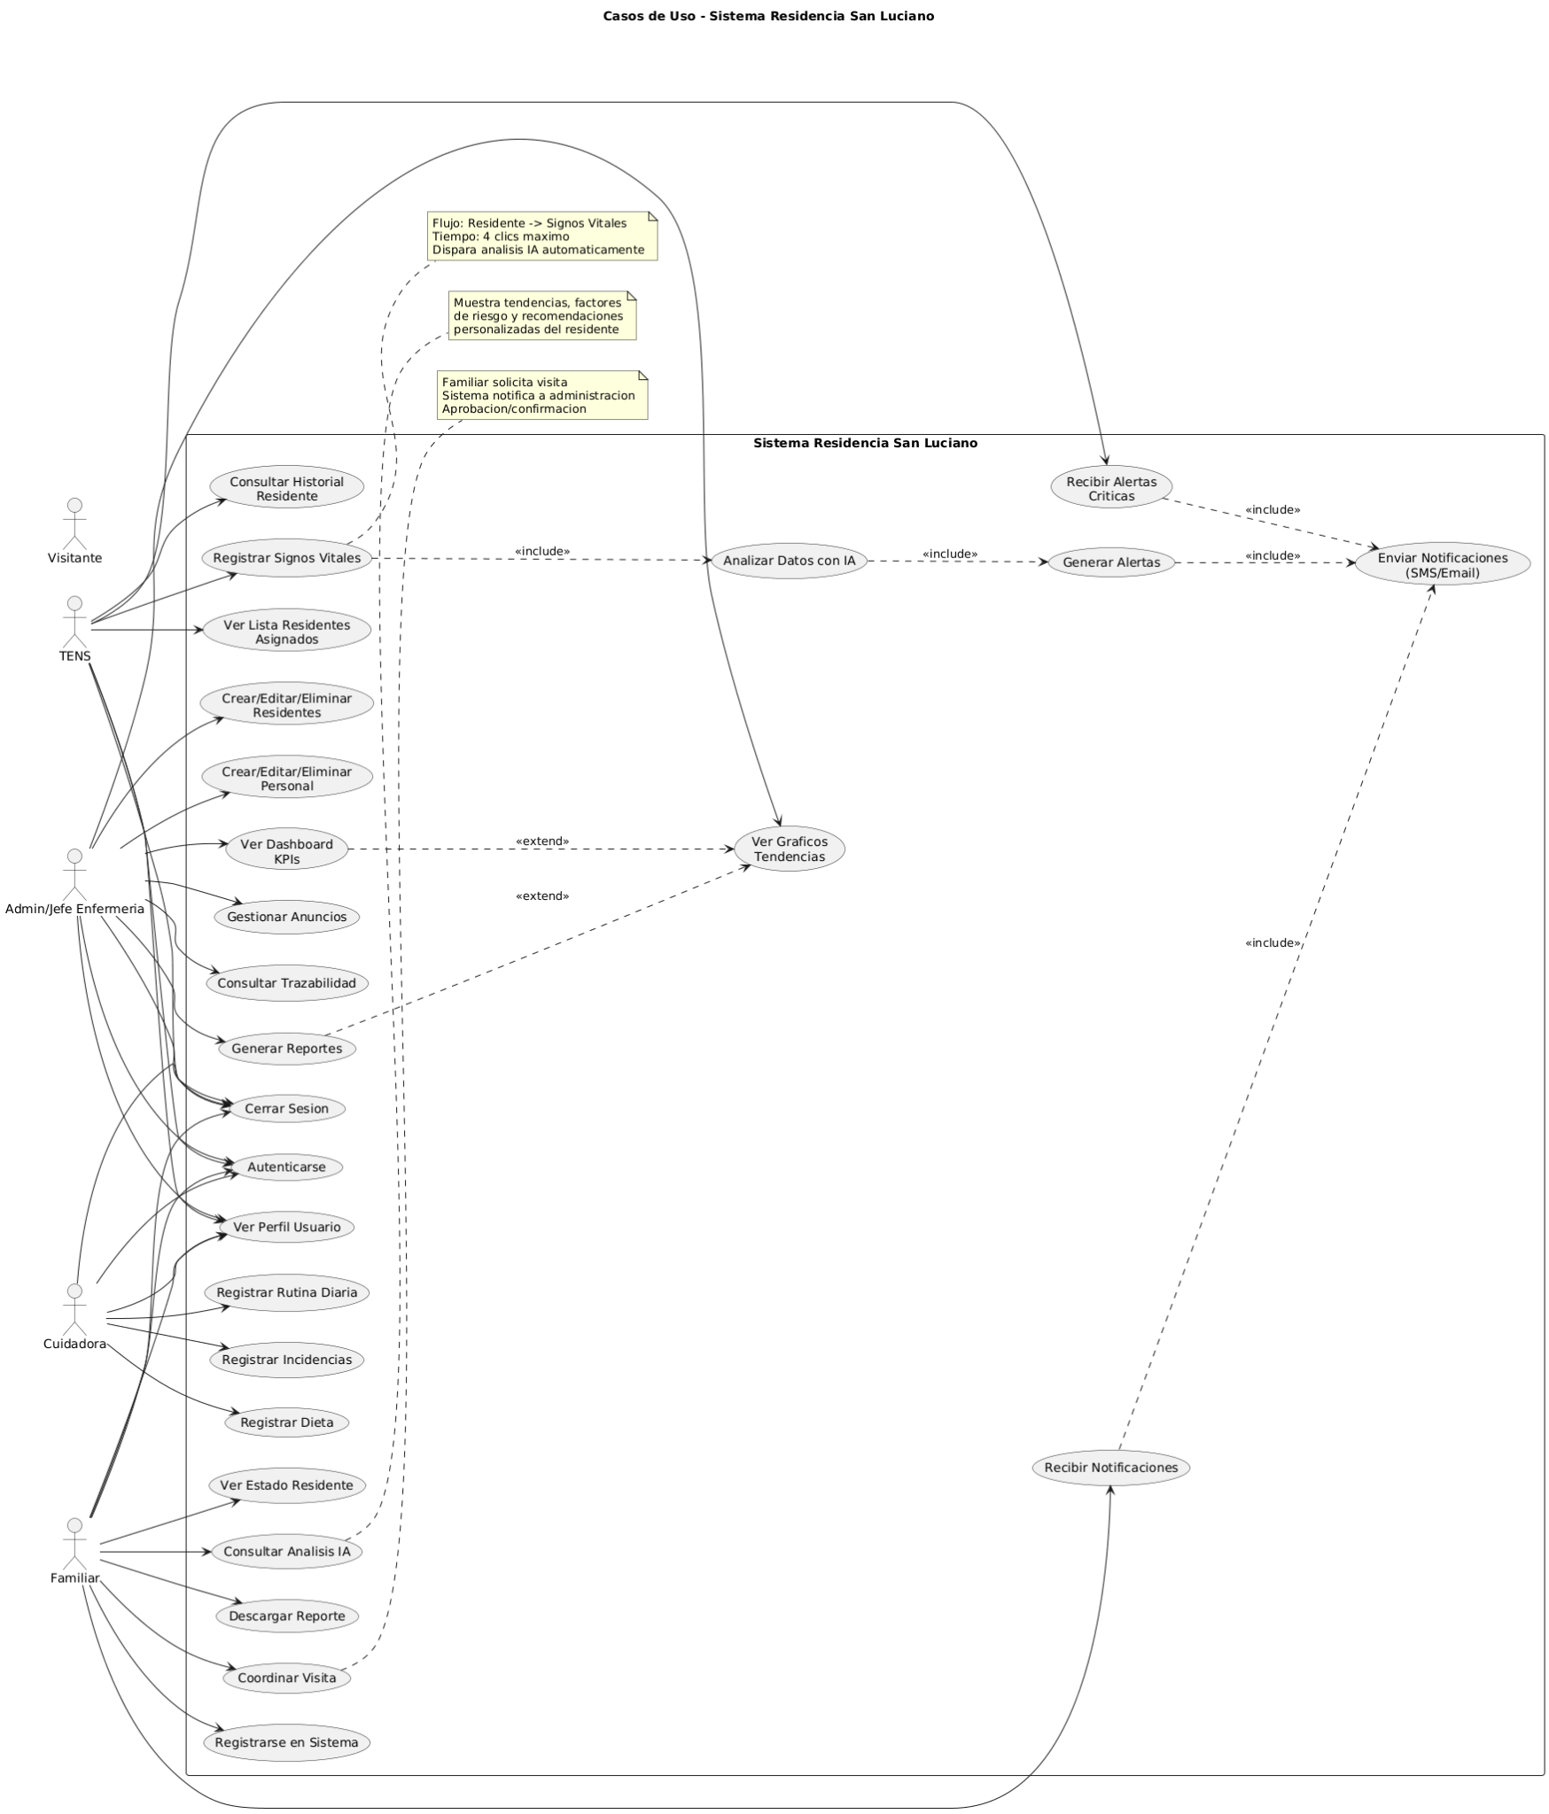
Diagrama Caso de Usos
04. Caso de Usos
Automatiza Pro

Slide 11

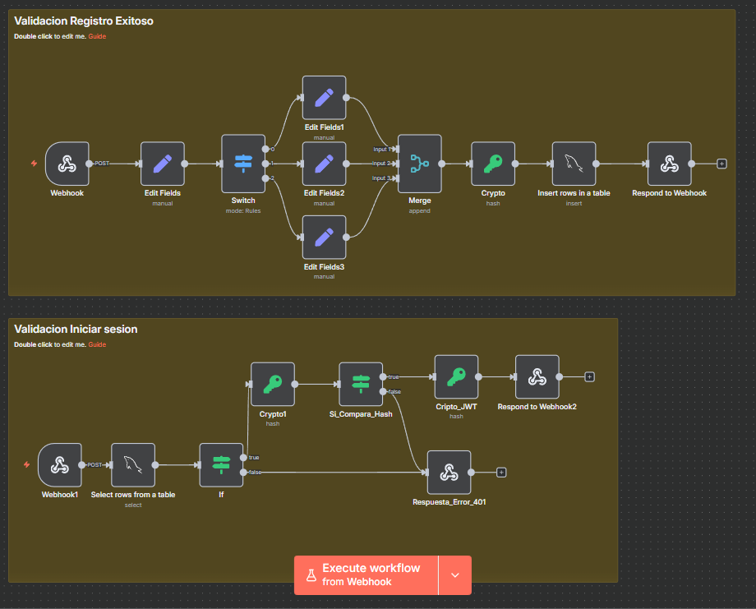
Lógica de Negocio: Flujos n8n
Flujo de Registro
Recibe datos del frontend, asigna roles automáticamente, encripta la contraseña y guarda el registro en la BBDD.
Flujo de Inicio de Sesión
Valida el email, compara el hash SHA-256 de la contraseña y genera un Token JWT seguro para la sesión.
04. Evidencias
Automatiza Pro

Slide 12
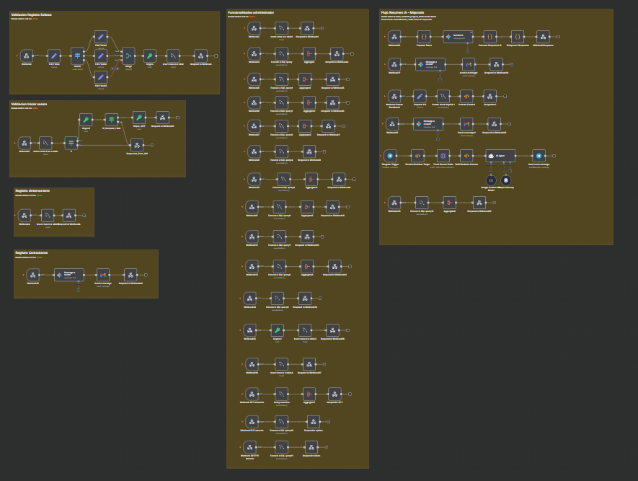

Slide 13


Plataforma Operativa
El sistema se encuentra desplegado y accesible públicamente.
http://hogarsanlucianoo.com/
CRM Residencia - Módulo de Administración y Acceso Familiar
06. Demostración
Automatiza Pro

Slide 14
n8n Workflow
Sistema Backend y Automatización
http://162.240.153.93/workflow/eHr4AFpmTDCIqjaN
CRM Residencia - Módulo de Administración y Acceso Familiar
07. Workflow
Automatiza Pro

Slide 15

¡Gracias por su atención!
Quedamos atentos a sus preguntas.
Equipo Automatiza Pro

